Slide 1
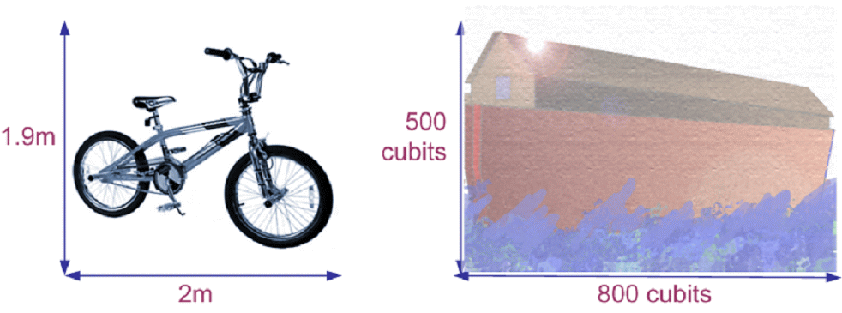
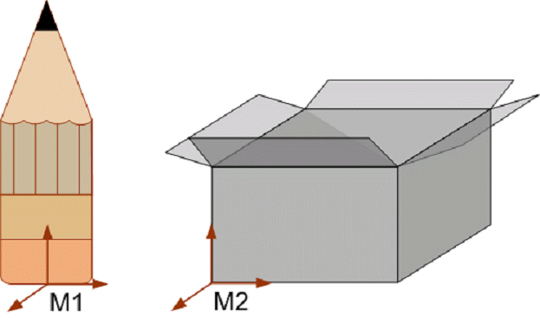
모델 좌표계
모델링
  물체를 설계 = 물체 정점을 정의
좌표계 (눈금)단위
  임의로 설정
  물체공간(Object Space): 부동소수 정밀도
좌표계 원점 및 축방향
  설계상의 편의
  물체마다 서로 다름
모델 좌표계(MCS, Modeling Coordinate System) 또는 지역 좌표계(LCS, Local Coordinate System)

Slide 2
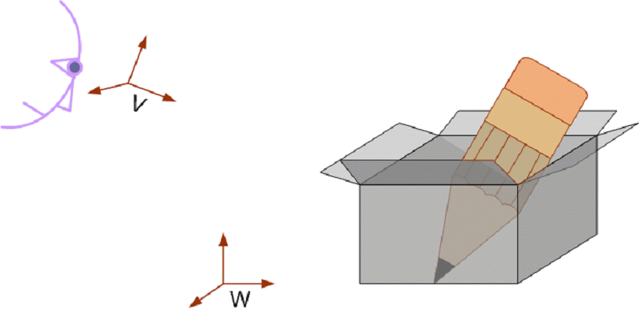
전역 좌표계, 시점 좌표계
장면
  여러 물체가 존재 = 여러 지역 좌표계가 존재
  일률적으로 어우를 수 있는 기준 좌표계
    전역 좌표계(WCS, World Coordinate System)
  임의 위치에 선정
시점
  바라보는 위치에 따라 장면은 달라보임
  시점 좌표계(VCS, View Coordinatge System)

Slide 3
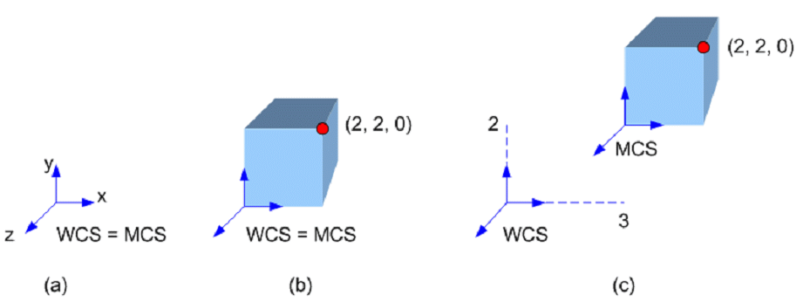
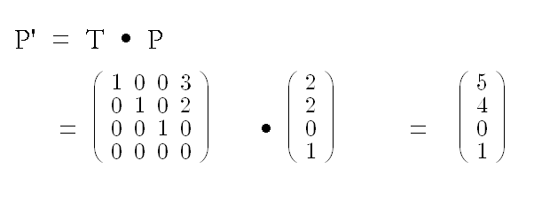
변환행렬의 의미
Ex. 이동변환
  기본값으로 WCS=MCS
  일반적 관점
    변환행렬 T는 WCS 기준으로 물체 정점을 (3, 2, 0)만큼 이동함을 의미.
  지엘의 관점
    변환과 동시에 WCS와 MCS가 분리됨
    변환 후에도 MCS 기준의 정점 좌표는 불변
    좌표계의 이동으로 간주.
    전역 좌표계를 (3, 2, 0)만큼 이동하면 모델 좌표계와 일치.
    "전역 좌표계를 모델 좌표계로 일치시키기 위한 것이 변환행렬이다“

Slide 4
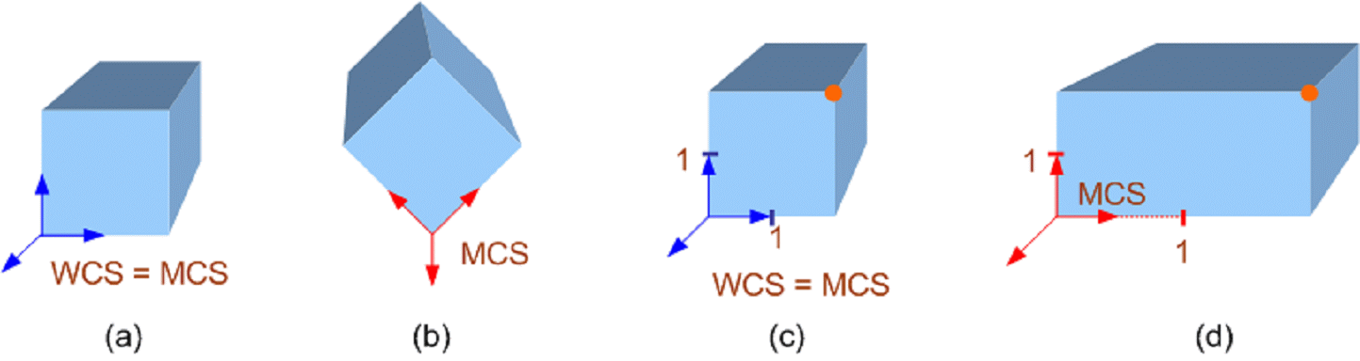
변환행렬의 의미
회전
  물체와 함께 MCS도 회전.
  MCS 기준의 물체 좌표는 불변
  회전변환 행렬 T를 (a)의 WCS를 45(b)의 MCS로 일치시키는데 사용. 이후 이를 MCS 기준으로 물체를 렌더링
크기조절: x축으로 2배
  MCS x축 눈금의 절대 길이가 바뀜.
  MCS 기준의 물체 좌표는 불변(Ex. (2, 2, 0))

Slide 5
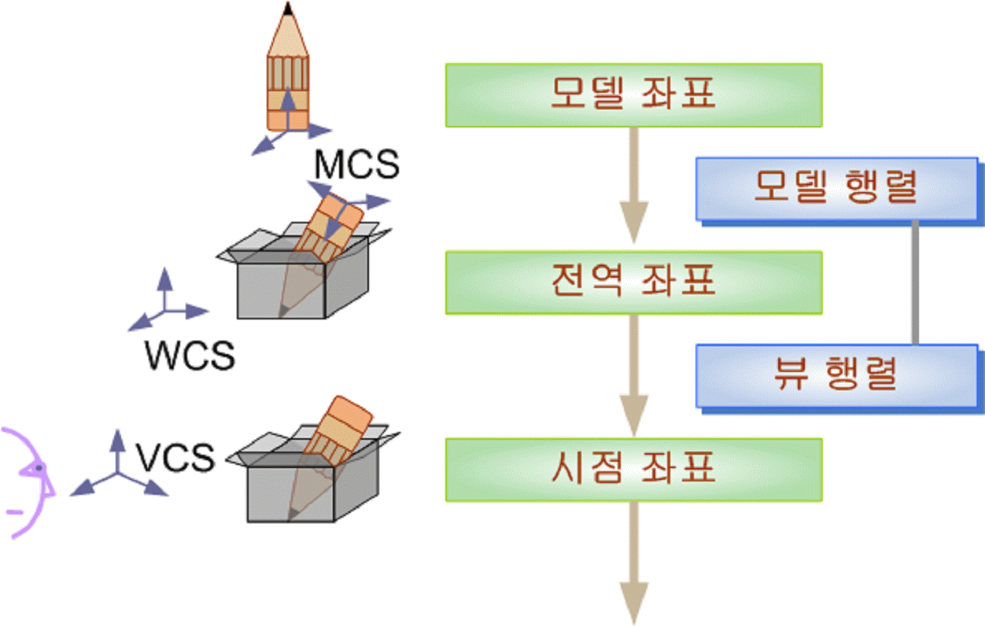
지엘 파이프라인
모델변환
  물체에 가해지는 기하변환(이동, 회전, …)
  모델행렬로 대변됨
  모델 좌표에 모델 행렬을 곱하면 전역좌표
시점변환 또는 뷰변환
  카메라 위치와 방향 설정
  뷰행렬로 대변됨
  전역좌표에 뷰행렬을 곱하면 시점좌표
지엘은 모델행렬과 뷰행렬을 모델뷰 행렬 하나로 취급
  물체를 뒤로 빼나 카메라를 앞으로 미나 마찬가지

Slide 6
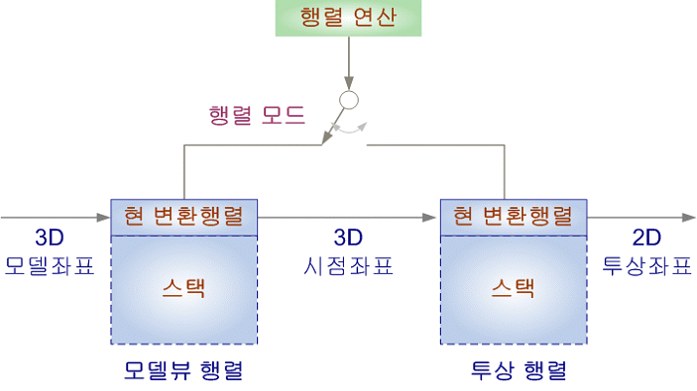
지엘의 모델변환
행렬모드 설정
  조작하고자하는 행렬을 선택
  void glMatrixMode(GLenum mode);
    GL_MODELVIEW, GL_PROJECTION, GL_TEXTURE
현 변환행렬(CTM: Current Transformation Matrix)
  상태변수. 스택 탑에 존재
  항상 이것이 정점에 곱해짐

Slide 7
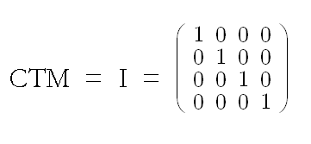

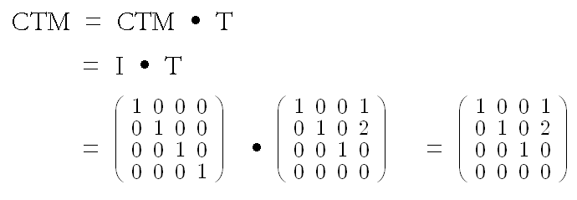
지엘의 모델변환
초기화
  void glLoadIdentity( );
  항등행렬로 초기화
  초기화 결과
    모델 좌표계 = 전역 좌표계 = 시점 좌표계
기하변환을 명시
  void glTranslatef(GLfloat dx, GLfloat dy, GLfloat dz);
  void glScalef(GLfloat sx, GLfloat sy, GLfloat sz);
  void glRotatef(GLfloat angle, GLfloat x, GLfloat y, GLfloat z);
후위곱셈(PostMultiplication)
  전역 좌표계를 기준으로 하는 모델 좌표계의 변환
  CTM = CTM • M
  Ex. glTranslatef(1, 2, 0)

Slide 8
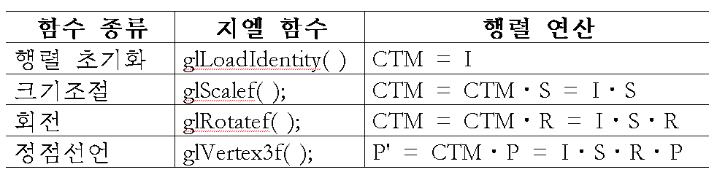
복합변환
Ex.
  glMatrixMode(GL_MODELVIEW);
  glLoadIdentity( );
  glScalef(sx, sy, sz);
  glRotatef(theta, vx, vy, vz);
  glBegin(GL_POINTS);
  glVertex3f(px, py, pz);
  glEnd( );
크기조절 이후 회전? 회전 이후 크기조절?

Slide 9
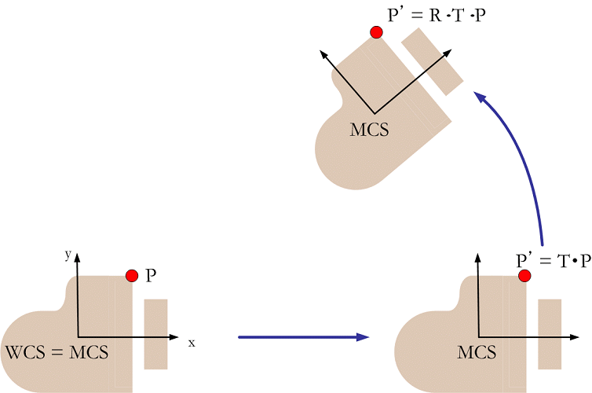
물체 변환에 의한 모델링
코드
  glMatrixMode(GL_MODELVIEW);
  glLoadIdentity( );
  glRotatef(45, 0.0, 0.0, 1.0); 물체 변환의 역순
  glTranslatef(10.0, 0.0, 0.0);
  glVertex3f(Px, Py, Pz);
전역좌표 기준의 물체변환
  P' = T•P
  P'' = R•P' = R•T•P

Slide 10
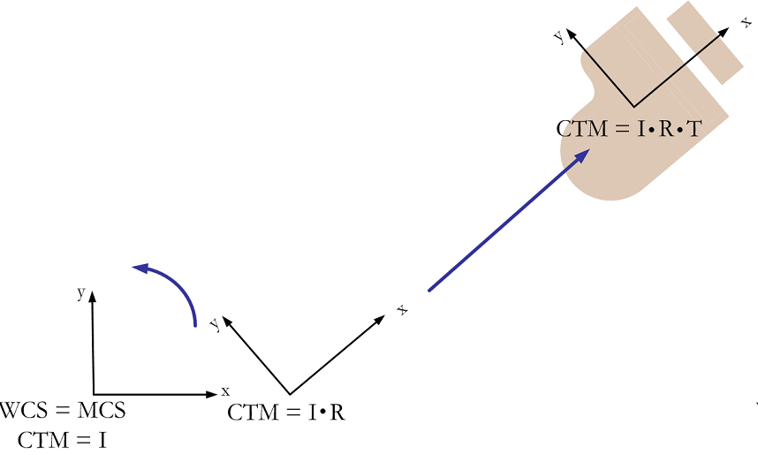
좌표계 변환에 의한 모델링
코드
  glMatrixMode(GL_MODELVIEW);
  glLoadIdentity( );
  glRotatef(45, 0.0, 0.0, 1.0); 좌표계 변환과 동일 순서
  glTranslatef(10.0, 0.0, 0.0);
  glVertex3f(Px, Py, Pz);
모델 좌표계를 변환
  직전의 모델 좌표계를 기준으로 변환
  CTM = I•R
  CTM = CTM•T = I•R•T
  P'' = CTM•P = I•R•T•P

Slide 11
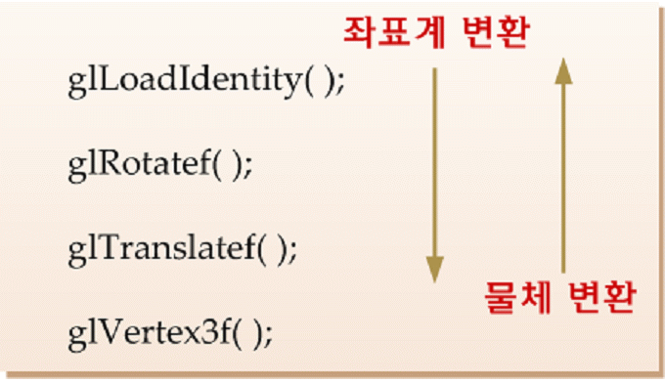
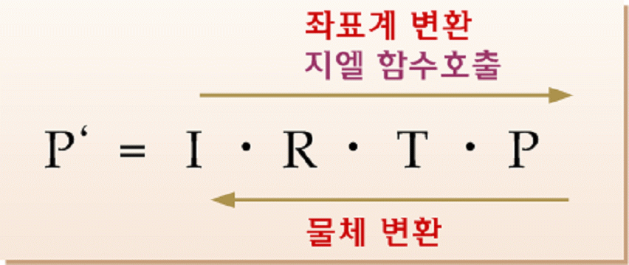
함수호출 순서

Slide 12
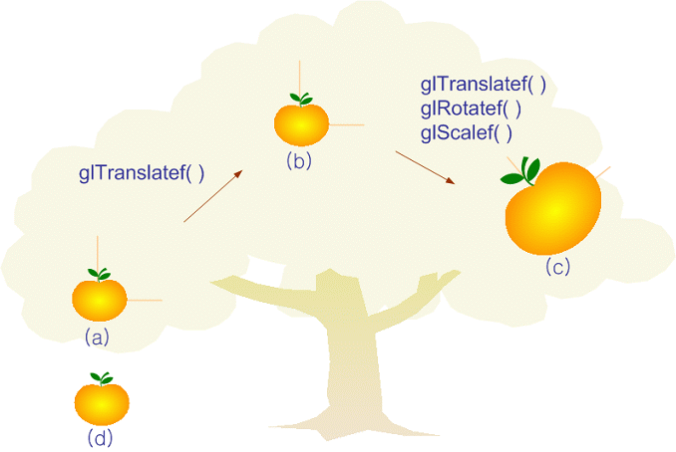
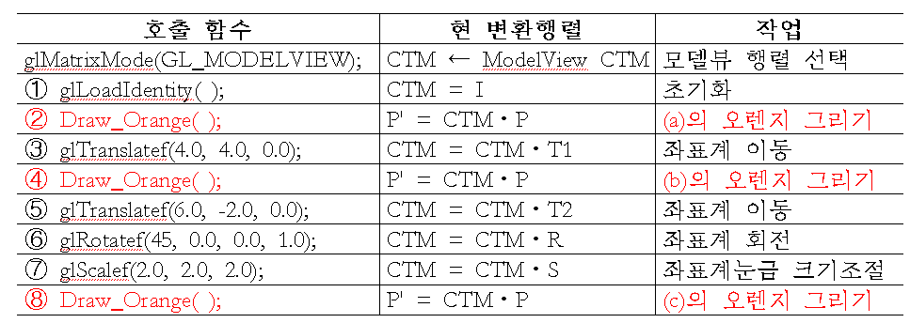
행렬 스택
좌표계를 (d)로 되돌리려면 어떻게 하는가 -> 스택

Slide 13
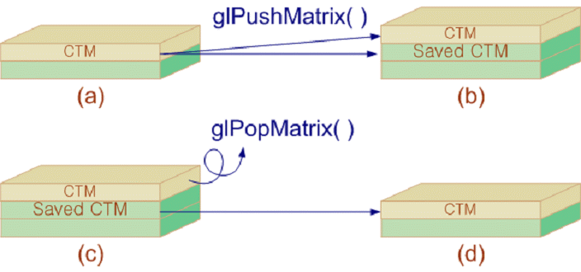
행렬 스택
푸시, 팝

Slide 14
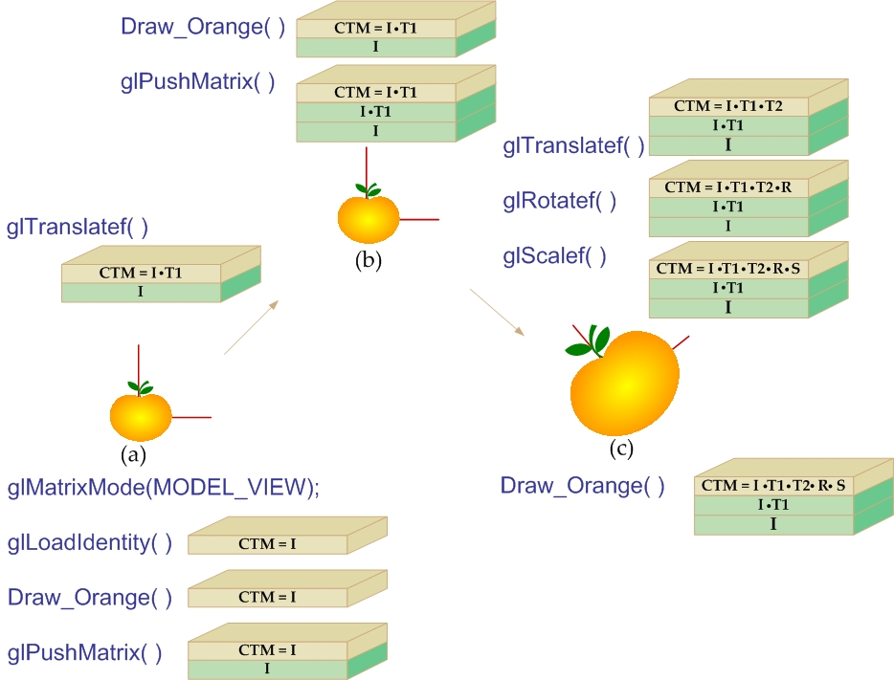
행렬 스택

Slide 15
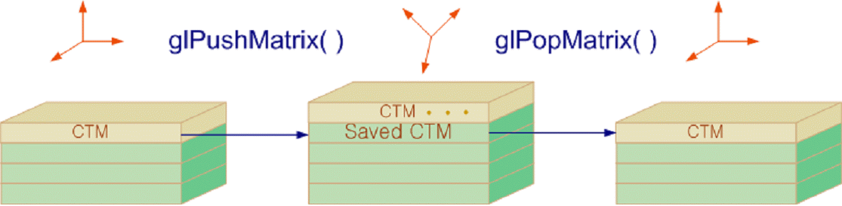
행렬 스택
일반적 형태
  glPushMatrix( );
    glTranslatef( );
    glRotatef( );
    glScalef( );
    ...
    Draw_TransformedObject( );
  glPopMatrix( );

Slide 16
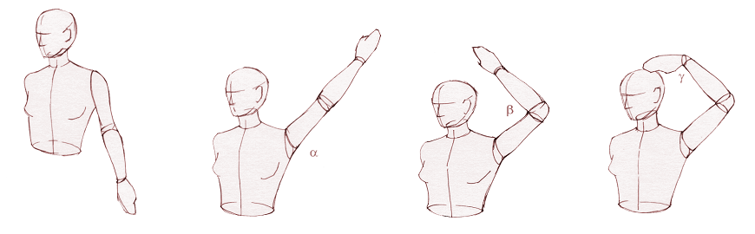
계층구조 모델링
  void drawArm( ){
  glMatrixMode(GL_MODELVIEW);
  glLoadIdentity( ); 전역 좌표계 = 모델 좌표계
  Draw_Body( ); 몸체 그리기
  glPushMatrix( ); 전역 좌표계 저장
  GoToShoulderCoordinates( ); 어깨 기준 모델 좌표계
  Draw_UpperArm( ); 위 팔 그리기
  glPushMatrix( ); 어깨 기준 모델 좌표계 저장
  GoToElbowCoordinates( ); 팔꿈치 기준 모델 좌표계
  Draw_LowerArm( ); 아래팔 그리기
  glPushMatrix( ); 팔꿈치 기준 모델 좌표계 저장
  GoToWristCoordinates( ); 손목 기준 모델 좌표계
  Draw_Hand( ); 손 그리기
  glPopMatrix( ); 팔꿈치 좌표계 복원
  glPopMatrix( ); 어깨 좌표계 복원
  glPopMatrix( ); 몸체 좌표계 복원
  }

Slide 17
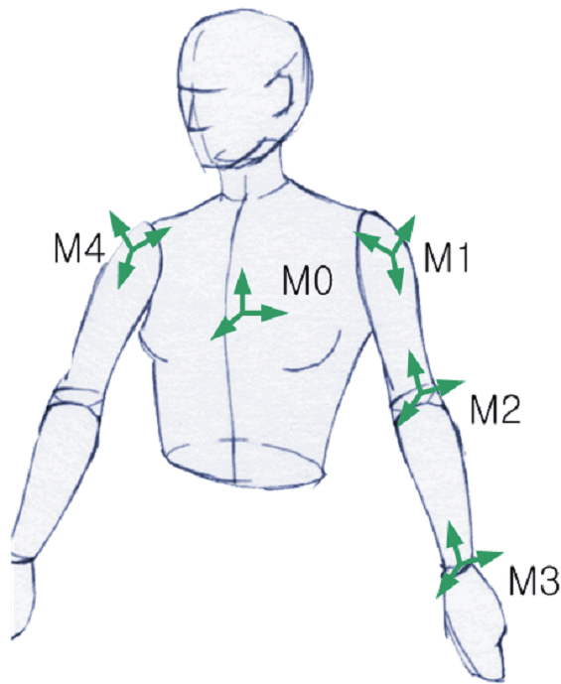
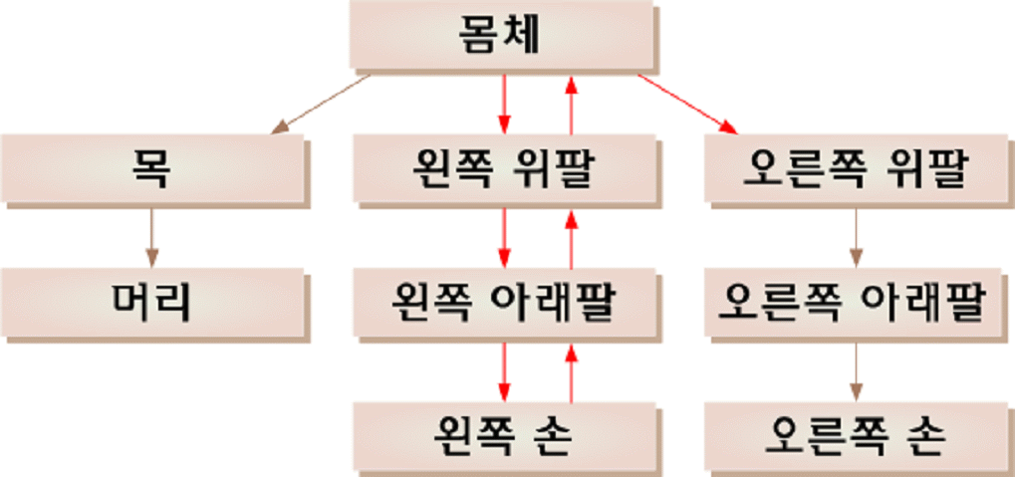
계층구조 모델링
계층구조 트리 관통
  현 좌표계 저장을 위해서 푸시
  직전 좌표계 복원을 위해서 팝

Slide 18
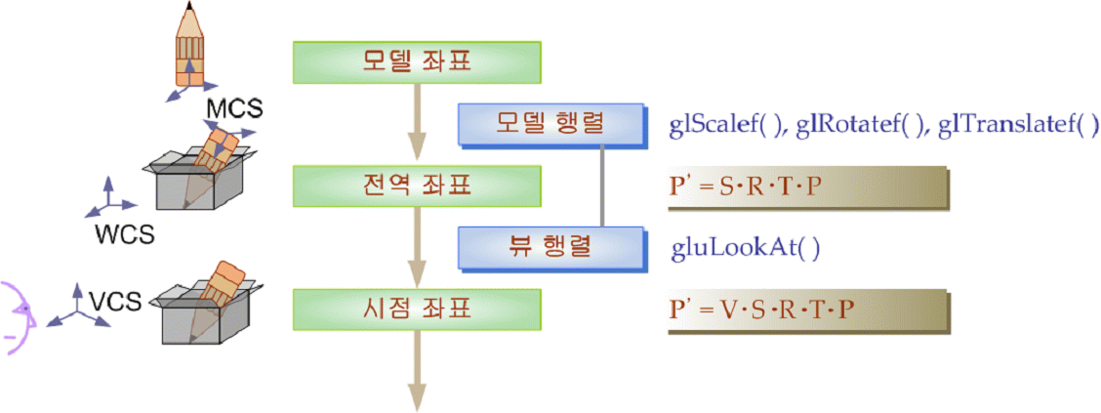
시점 변환
시점 좌표계

Slide 19
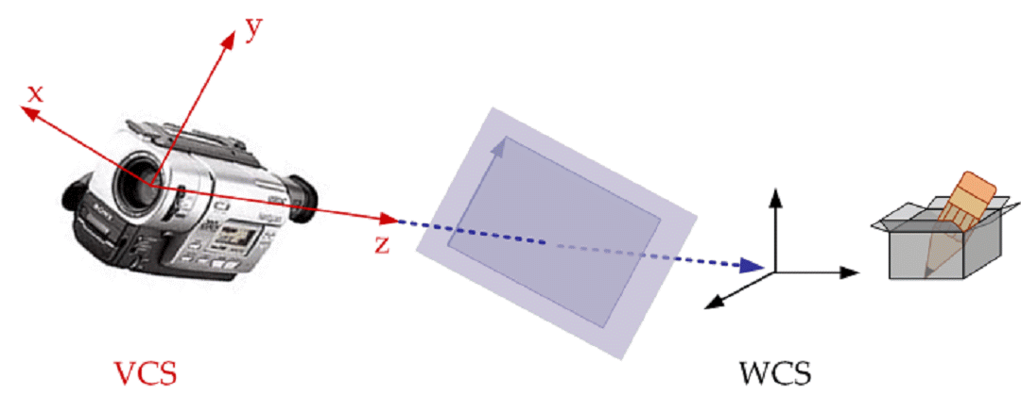
단순 시스템
카메라 위치 = 시점 좌표계 원점
전역 좌표계 원점을 향한 방향이 시점 좌표계의 z축
z축에 수직으로 서 있는 면= 투상면(Projection Plane, View Plane)
투상면 내부에 뷰 윈도우(View Window)= 카메라 필름
시점 좌표계 y축 = 뷰 윈도우의 y축과 평행.
y-z 평면에 수직인 방향으로 x축

Slide 20
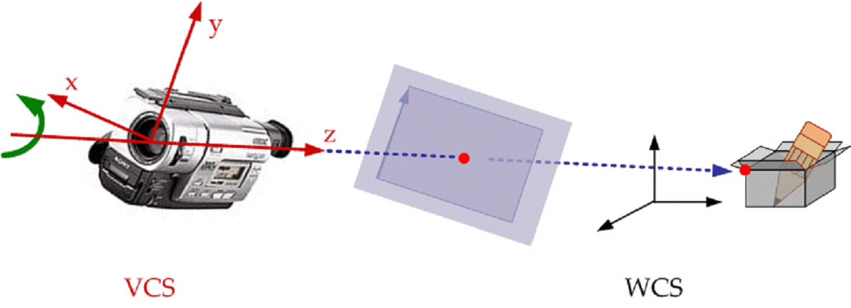
Renderman 시스템
카메라가 바라보는 점 = 초점(Focus, Target)
초점을 향한 방향이 z축
나머지는 단순 시스템과 유사하다.
z축을 중심으로 카메라가 회전 가능
  롤링(Roll, Rolling)
  초점은 고정한 채 카메라가 시선 방향인 z축을 기준으로 회전

Slide 21
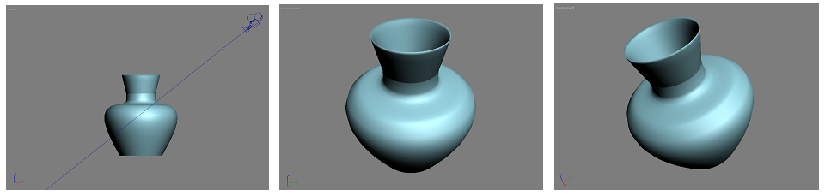
Renderman 시스템
시점좌표계,결과영상, 롤링

Slide 22
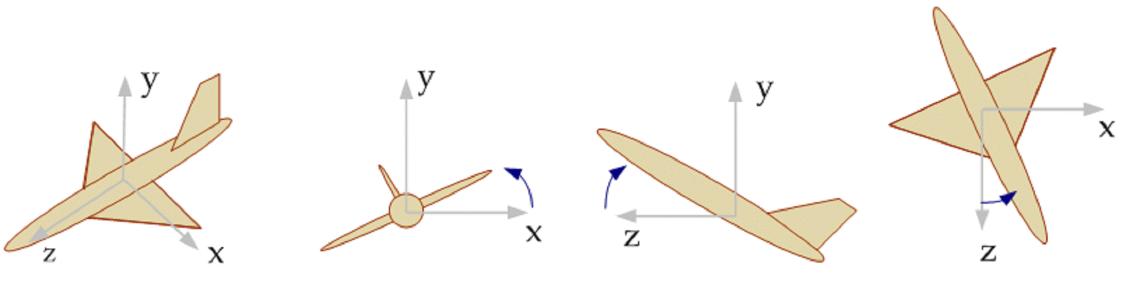
비행 시뮬레이션
Roll = z 축 기준 회전
Pitch = x 축 기준 회전
Yaw = y 축 기준 회전
각도 변화에 따라서 새로운 축을 x, y, z축으로 하는 시점 좌표계가 형성
조종사의 눈에 보이는 모든 물체는 변화된 새로운 시점 좌표계를 기준으로 변환

Slide 23
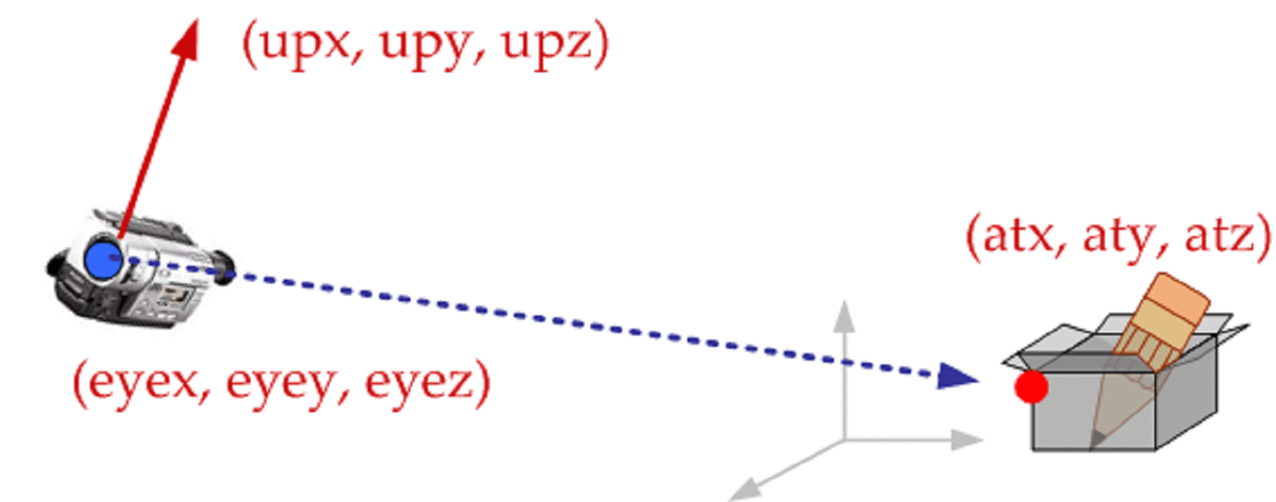
지엘의 시점 좌표계
void gluLookAt(GLdouble eyex, GLdouble eyey, GLdouble eyez, GLdouble atx, GLdouble aty, GLdouble atz, GLdouble upx, GLdouble upy, GLdouble upz);
파라미터
  카메라 위치
  카메라가 바라보는 점, 즉 초점의 위치
  카메라 기울임(Orientation)

Slide 24
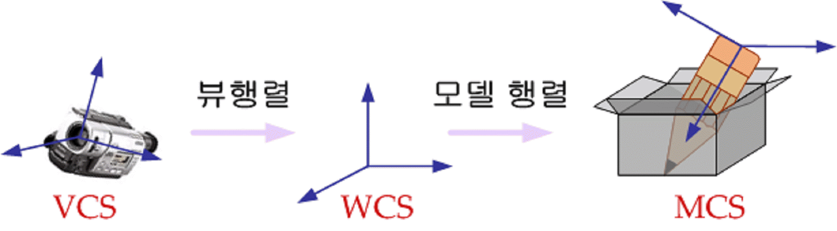
시점 좌표, 전역 좌표, 모델 좌표
P_{WCS} = M•P_{MCS}
P_{VCS} = V•P_{WCS} = V•M•P_{MCS}
시점변환 함수의 위치
  glMatrixMode(GL_MODELVIEW);
  glLoadIdentity( ); I
  gluLookAt(0.2 0.0, 0.0, 0.0, 0.0, -100.0, 1.0, 1.0, .0); V
  glRotatef (45, 0.0, 1.0, 0.0); M
  glutWireCube(1.0); P_{MCS}

Slide 25
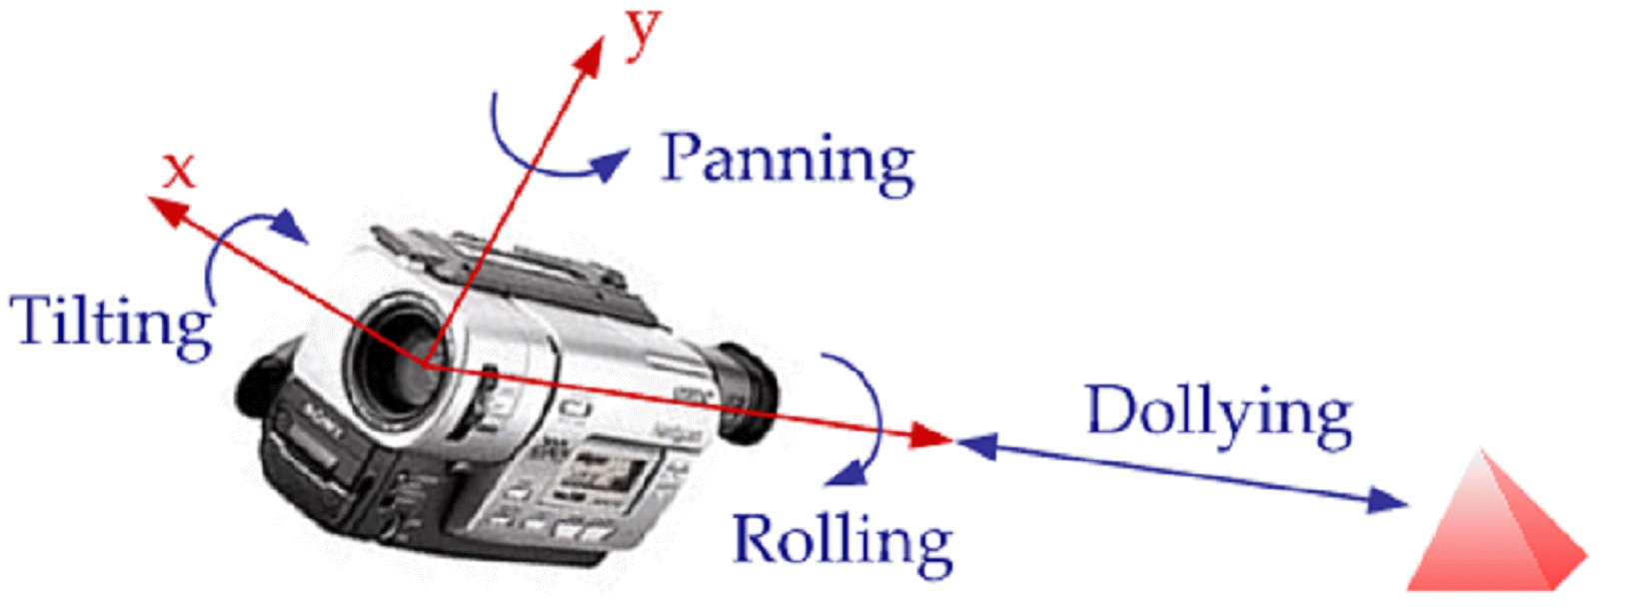
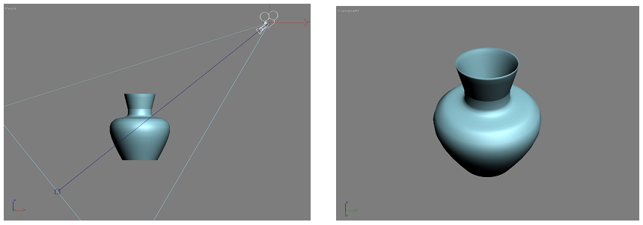
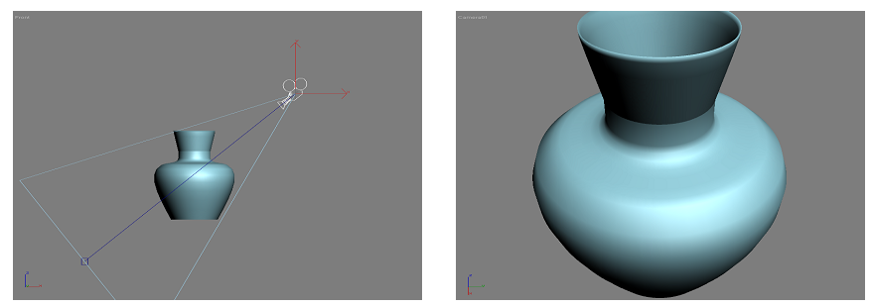
틸트, 팬, 롤링, 돌리
돌리

